Slide 1
নির্দেশনা স্লাইড
Slide Note যুক্ত করা হয়েছে, শ্রেণিকক্ষে পাঠদানের পূর্বে Slide Note দেখে নিতে পারেন এবং F5 চেপে পাঠটি উপস্থাপন শুরু করতে পারেন। পাশাপাশি আপনার নিজস্ব চিন্তা-চেতনা কনটেন্টকে আরো বেশী ফলপ্রসূ করবে আশা করি...

Slide 2
স্বাগতম

Slide 3
শিক্ষক পরিচিতি
সৈয়দ মাহবুব হাসান আমিরী
ঢাকা রেসিডেনসিয়াল মডেল কলেজ
amiri.drmc@gmail.com
Mobile: 01914223355
পাঠ পরিচিতি
তথ্য ও যোগাযোগ প্রযুক্তি
শ্রেণি: অষ্টম
অধ্যায়: দ্বিতীয়
পাঠ: ১১

Slide 4
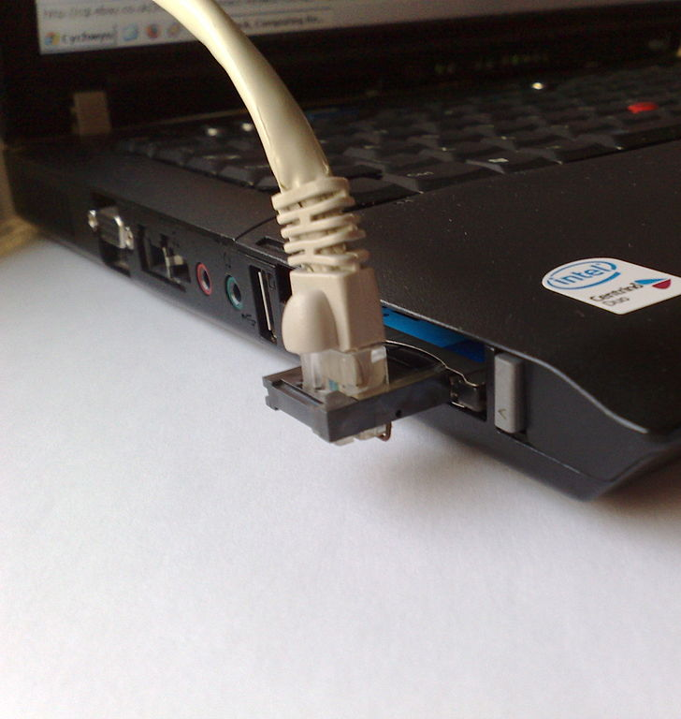
কী ব্যবহার করে একে অন্যের সাথে যোগাযোগ করছে?
ল্যাপটপে নেটওয়ার্ক ক্যাবল লাগানো
একে অন্যের সাথে যোগাযোগ করছে
Notes:
১। কী ব্যবহার করে একে অন্যের সাথে যোগাযোগ করছে? প্রশ্নের পর বিভিন্ন উত্তর আসতে পারে শিক্ষার্থীদের নিকট থেকে।
২। উত্তর যেমনই শিক্ষার্থীরা দেয় না কেন, শিক্ষার্থীকে নেটওর্য়াক ব্যবহারের কথা বলতে হবে।
অত:পর পাঠ ঘোষণা…

Slide 5
আজকের আলোচ্য বিষয় …
নেটওয়ার্কের ব্যবহার

Slide 6
শিখনফল
এই পাঠ শেষে শিক্ষার্থীরা…
ক্লাউড কম্পিউটিং এর ধারণা বর্ণনা করতে পারবে;
নেটওয়ার্ক ব্যবহার করে কীভাবে যোগাযোগের প্রক্রিয়া ব্যাখ্যা করতে পারবে;
বিনোদনে নেটওয়ার্কের ব্যবহার বর্ণনা করতে পারবে;
রাষ্ট্রের শক্তি সঞ্চয়ে নেটওয়ার্ক ব্যবহারের সুবিধাসমূহ বর্ণনা করতে পারবে।

Slide 7
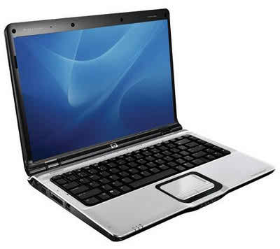
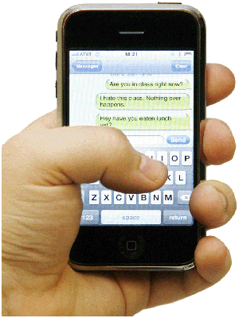
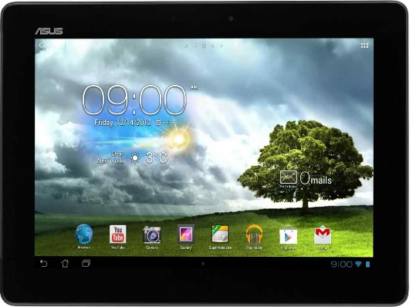
ক্লাউড কম্পিউটিং
ল্যাপটপ
ডেস্কটপ
সার্ভার
মোবাইল ফোন
ট্যাবলয়েড
আমরা যে আইসিটি ডিভাইস ব্যবহার করি

Slide 8
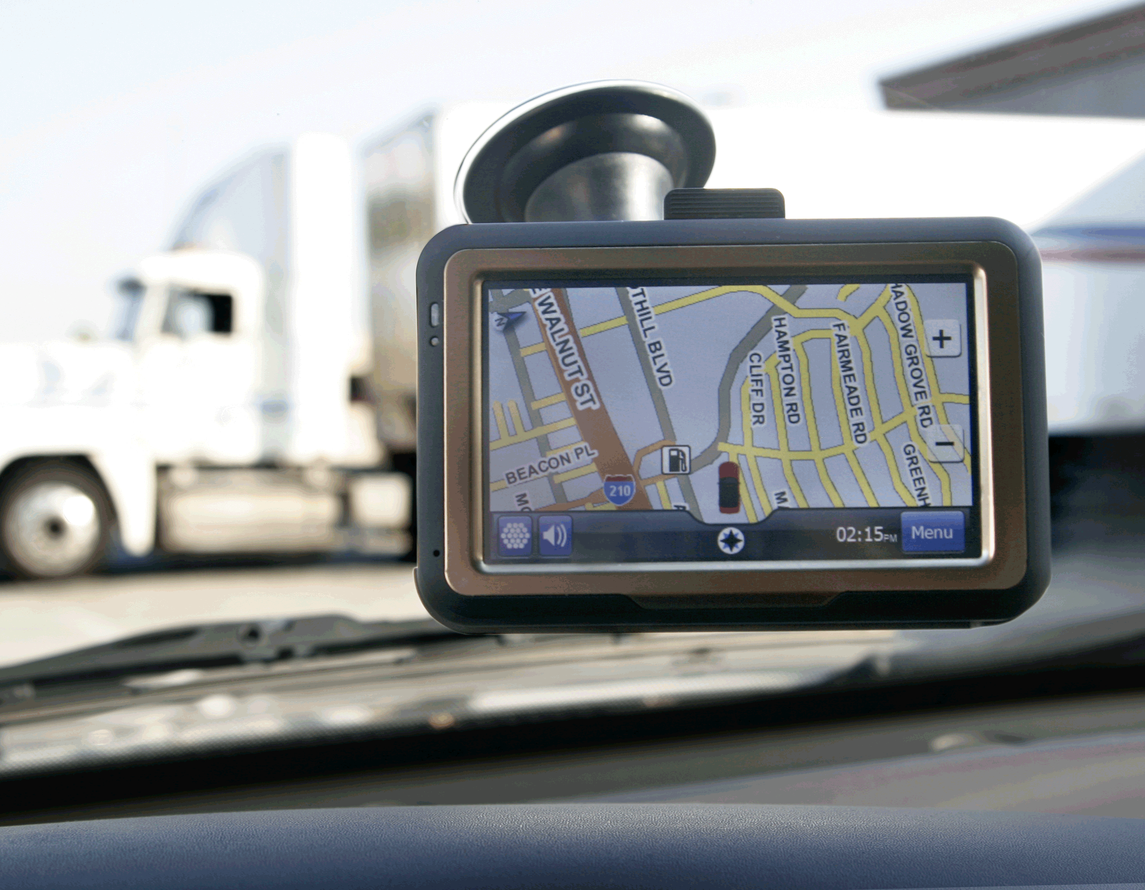
ক্লাউড কম্পিউটিং
কন্টেন্ট
মনিটরিং
অর্থনৈতিক কর্মকান্ড
সহযোগিতা
যোগাযোগ
আমরা আইসিটি ডিভাইসে যে এ্যাপ্লিকেশন ব্যবহার করি

Slide 9
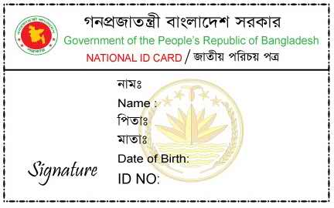
ক্লাউড কম্পিউটিং
পরিচয়
ডাটবেজ
সংগ্রহস্থল
বিভিন্ন তথ্য
আমরা আইসিটি ডিভাইস যে প্ল্যাটফর্মে ব্যবহার করি

Slide 10
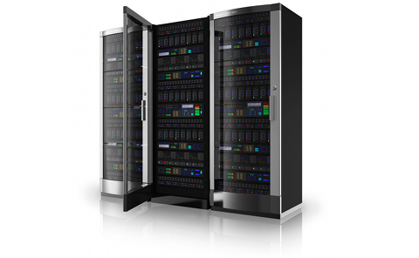
ক্লাউড কম্পিউটিং
নিজস্ব সার্ভার
আউটপুট যন্ত্র
নেটওয়ার্ক
আমরা আইসিটি ডিভাইস যে অবকাঠামো ব্যবহার করি

Slide 11
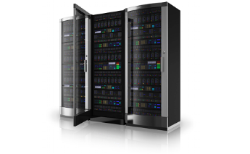
ক্লাউড কম্পিউটিং
প্ল্যাটফর্ম
ল্যাপটপ
ডেস্কটপ
সংগ্রহস্থল
পরিচয়
বিভিন্ন তথ্য
ডাটবেজ
এ্যাপ্লিকেশন
মনিটরিং
কন্টেন্ট
সহযোগিতা
অর্থনৈতিক কর্মকান্ড
যোগাযোগ
অবকাঠামো
নিজস্ব সার্ভার
আউটপুট যন্ত্র
নেটওয়ার্ক
মোবাইল ফোন
ট্যাবলয়েড
সার্ভার
Notes:
ক্লাউড কম্পিউটিং কোনো বিশেষ সামগ্রী নয়। ক্লাউড কম্পিউটিং একটি বিশেষ পরিসেবা। আমরা যে আইসটি ডিভাইস ব্যাবহার করি তা দিয়ে, যে এ্যাপ্লিকেশন ব্যাবহার করি, যে প্ল্যাটফর্মে ব্যাবহার করি, যে অবকাঠামো ব্যাবহার করি তা নেটওয়ার্কের মাধ্যমে ভাগাভগি করে নেয়ার সুযোগকেই আমরা ক্লাউড কম্পিউটিং বলবো।

Slide 12
ক্লাউড কম্পিউটিং ব্যবহার
ই-মেইল করা
সার্চ ইঞ্জিনে তথ্য খুঁজা

Slide 13
ক্লাউড কম্পিউটিং-এর সুবিধাসমূহ
কম খরচ
তথ্যের নিরাপত্তা
ব্যবহার বান্ধব
সফটওয়্যার আপডেট
ডকুমেন্ট কন্ট্রোল

Slide 14
নেটওয়ার্ক ব্যবহার করে যোগাযোগ
ই-মেইলের মাধ্যমে
সামাজিক নেটওয়ার্কের মাধ্যমে
একে অন্যের সাথে ছবি, ভিডিও বা তথ্য বিনিময় করতে পারে

Slide 15
নেটওয়ার্ক ব্যবহার করে যোগাযোগ
ফাইল প্রক্রিয়া করা
একজন অন্যজনকে দেখে কথা বলা যায়
টেলিফোনের মাধ্যমে কথা বলা যায়
একে অন্যের সাথে কথা বিনিময় ও ফাইল প্রক্রিয়া করতে পারে

Slide 16
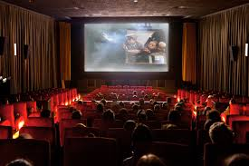
নেটওয়ার্ক ব্যবহার করে বিনোদন
সিনেমা দেখার জন্য সিনেমা হলে যেতে হতো
বর্তমানে তা ডাউনলোড করে দেখতে পারে

Slide 17
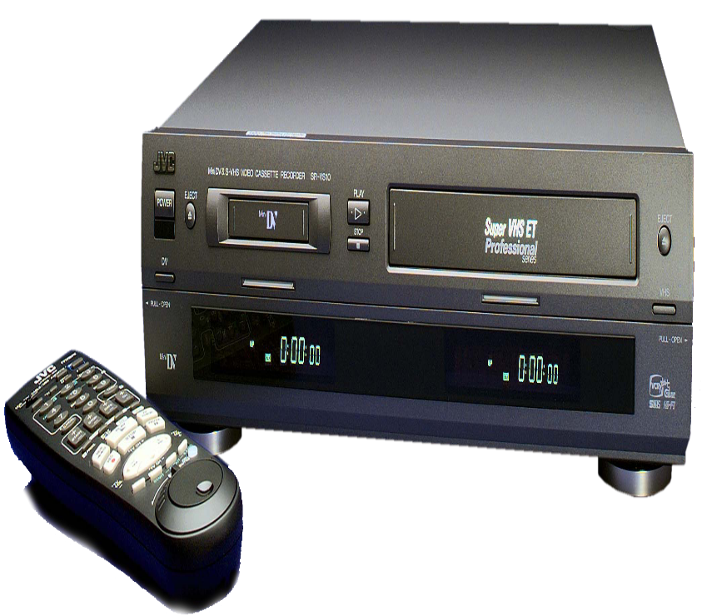
নেটওয়ার্ক ব্যবহার করে বিনোদন
সিনেমা দেথার জন্য সিডি প্লেয়ার ব্যবহার হতো
বর্তমানে তা অনলাইনেই দেখতে পারে

Slide 18
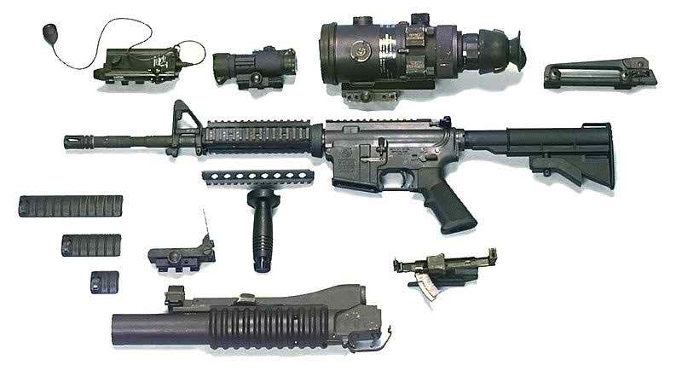
নেটওয়ার্ক ব্যবহার করে রাষ্ট্র পরিচালনা
নতুন পৃথিবীতে সম্পদ হচ্ছে তথ্য
যুদ্ধে অস্ত্রশস্ত্র পাঠানোর জন্য নেটওয়ার্ক ব্যবহার করা হয়

Slide 19
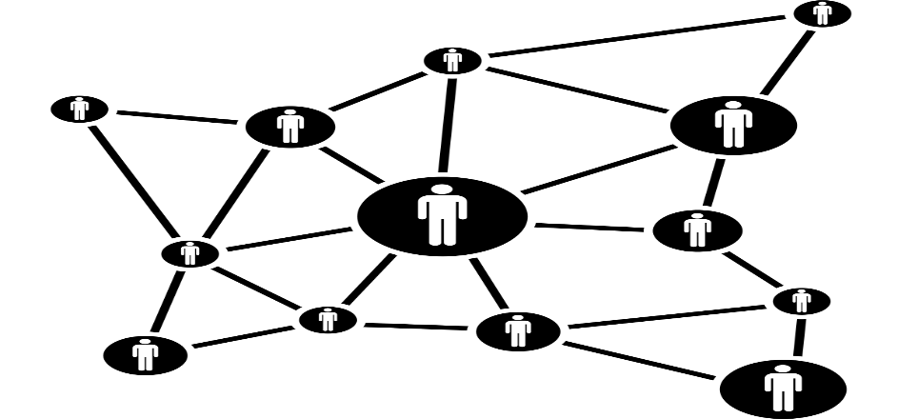
দলগত কাজ
প্রথমে শিক্ষার্থীরা দলে বিভক্ত হবে
কম্পিউটার নেটওয়ার্ক ছাড়া আর কী কী নেটওয়ার্ক রয়েছে লেখ।
Notes:
দলগত কাজে শিক্ষার্থীদের সহযোগিত করা যেতে পারে…

Slide 20
মূল্যায়ন
ক্লাউড কম্পিউটিং-এর মাধ্যমে তুমি কোন তথ্য কতভাবে শেয়ার করতে পারবে?
তুমি আইসিটি বইয়ের পিডিএফ কপি নেটওয়ার্ক ব্যবহার করে কীভাবে সংগ্রহ করতে পারো?
ক) টেলিফোনের মাধ্যমে
খ) সামাজিক নেটওয়ার্কের মাধ্যমে
গ) ফেক্সের মাধ্যমে
ঘ) সিডির মাধ্যমে

Slide 21
প্রশ্নোত্তর পর্ব

Slide 22
বাড়ির কাজ
নেটওয়ার্ক ব্যবহারের মাধ্যমে বাড়িতে কোন কোন কাজ করা যেতে পারে বর্ণনাসহ একটি তালিকা তৈরি কর।

Slide 23
ধন্যবাদ
ধন্যবাদ
ধন্যবাদ
ধন্যবাদ

Slide 24
কৃতজ্ঞতা স্বীকার
শিক্ষা মন্ত্রণালয়, মাউশি, এনসিটিবি ও এটুআই-এর সংশ্লিষ্ট কর্মকর্তাবৃন্দ
এবং সুপারভাইজর হিসেবে যাঁদের নির্দেশনা, পরামর্শ ও তত্ত্বাবধানে এই মডেল কন্টেন্ট সমৃদ্ধ হয়েছে তারা হলেন-
জনাব মোঃ কবির হোসেন, সহকারী অধ্যাপক, টিটিসি, ঢাকা
জনাব মোঃ আহসানুল আরেফিন চৌধুরী, শিক্ষা, সহকারী অধ্যাপক, টিটিসি, পাবনা
জনাব মির্জা মোঃ দিদারুল আনাম, প্রভাষক, টিটিসি, ঢাকা
জনাব মো. সাজ্জাদ হোসেন খান, প্রভাষক (শিক্ষা), টিটিসি, খুলনা

